Slide 1
Forward-Forward Algorithm
Geoffrey Hiton

Slide 2
Forward – backward를 대체할 수 있는 방법으로 forward-forward algorithm이 제안됨.
FF algorithm은 2개의 forward pass로 구성된다. (positive / negative pass)
Positive pass의 목적 : 정답이라면, 정답과 가까워지자
Negative pass의 목적 : 정답이 아니라면, 정답과 멀어지자
Input으로 들어갈 때 정답을 어떻게 알 수 있는가?
방법 : input이 들어갈 때 모든 input에 label을 추가하여 같이 넣어준다.
FF algorithm의 특징 : 모든 layer가 직접 결과에 관여하자

Slide 3
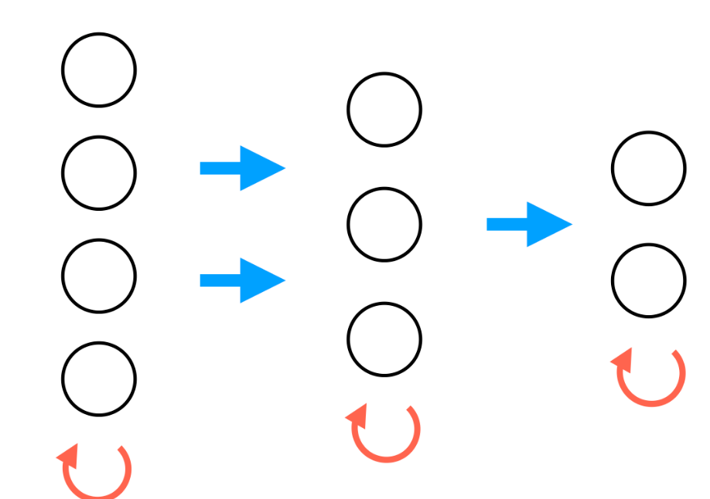
Layer단위로 update가 진행되고, loss function을 미분하는 건 동일하다.
이때, 각각의 layer마다 loss function을 가지고 있음

Slide 4
Loss function의 예시
Threshold를 하나 정한다. Ex) 10
정답인 데이터라면 10을 각 layer의 output이 10을 넘기도록 학습
정답이 아닌 데이터라면 10보다 작아지도록 학습
Prediction :
모든 label에 대해서 for문을 돌린다.
Classification 문제라면, label이 10개 있다고 가정. 개, 고양이, 곰 ,,,,
Image를 넣을 때, label을 포함시켜야 하므로 앞의 10개를 0으로 채워 넣는다.
하나씩 for문을 돌리는데, 앞의 10개 중에 하나만 값을 넣고 돌린다.
Input이 들어오면 모든 layer는 투표하듯이 값을 내뱉고 그 값들의 평균을 저장
모든 layer에 대해서 (10번) 반복한 뒤, 평균값이 가장 높았을 때의 label이 정답이다!

Slide 5
https://github.com/qkrwnstj306/forward-forward-algorithm

